Slide 1
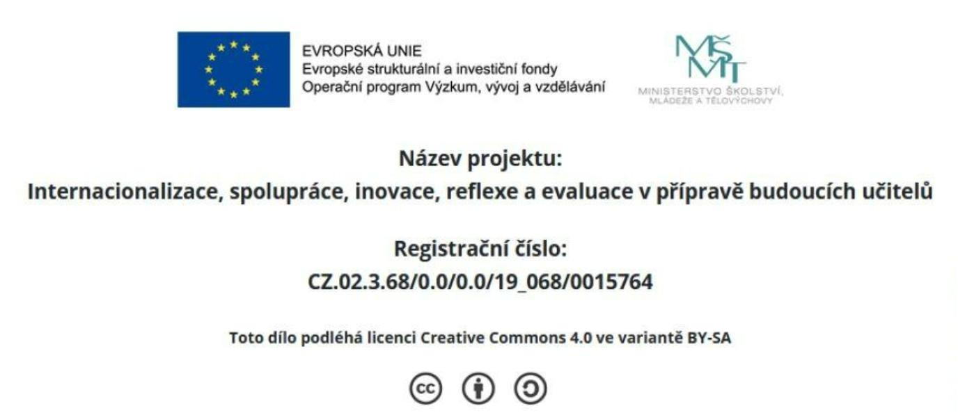

Slide 2

Propedeutika výuky chemie
1
Obecná didaktika se
zaměřením na výuku chemie
1 / 18

Slide 3

Uzavření disciplíny
■ 1. Aktivní účast na seminářích s odpovídající
účastí (60%)
■ 2. Zápočet: Splnění podmínek výstupního testu z
učiva obecné didaktiky chemie
■ 3. Pro seminární formu výuky si studenti(ky)
rozpracují písemně tematiku dle návrhu
vyučujícího (Rozsah 3 strany textu odešlou jako
pdf soubor na adresu rychterj@kch.zcu.cz , při
prezentaci v rámci seminární výuky je možno
použít Power Point)
2 / 18

Slide 4
Literatura:
PACHMAN, E., HOFMANN, V. Obec. didaktika
chemie. 1. vyd. Praha : SPN, 1981.
KAŠPAR a kol. Didaktika fyziky - obecné
otázky.
ZORMANOVÁ, L., (2014): OBECNÁ
DIDAKTIKA - Pro studium a praxi; Praha,
Grada Publishing, a.s., 2014, 1. vyd., 240 s.
3 / 18

Slide 5
Učebnice chemie pro ZŠ a SŠ
■ BÍLEK, M., RYCHTERA, J.: Chemie krok za
krokem + laboratorní cvičení; MOBY DICK,
Praha, 1999
■ GREB, E., kol.: Chémia pre základné školy,
Slov.PN, 1995
■ Učebnice chemie dle vlastního výběru; (pro
SŠ)
■ Atd.
4 / 18

Slide 6
Program (1)
1. Předmět didaktiky chemie, didaktika obecná a speciální,
systém pojetí výuky chemii
2. Učitel chemie – odborník nebo pedagog? Autorita učitele
3. Cíle výuky chemii, obsah vzdělávání, zásady výběru učiva,
vědecký a didaktický systém učiva
4. Rámcový vzdělávací program, Vzdělávací oblast „Člověk a
příroda“, učební plány a osnovy, tematický plán, příprava
učitele na vyučování chemii
5. formy výuky, vyučovací hodina základního typu, instruktivní
a konstruktivní pojetí výuky chemii
6. Další formy výuky (laboratorní práce, exkurze, volitelné a
nepovinné formy výuky chemii)
7. Metody výuky chemii, slovní, názorné a praktické metody,
aktivizační principy výuky chemii, učebnice chemie
5 / 18

Slide 7
Program (2)
8. Experimentální podpora výuky, demonstrační a žákovský
experiment, metodika experimentální činnosti
9. Bezpečnostní předpisy pro zacházení s chemickými látkami,
nebezpečné látky a přípravky, mimořádné události
10. Materiální prostředky názorné výuky, metodika manipulace
s materiálními didaktickými prostředky, specializované učebny
chemie, laboratorní výuka
11. Zpětnovazební procesy ve výuce chemie, prověřování a
hodnocení vědomostí
12. Učební úlohy ve vyučování chemii, klasifikace, typologie a
taxonomie úloh
13. Základní principy motivace výuky chemii
6 / 18

Slide 8
Theorie vyučování znamená ovládati jisté methody
vyučování a v opření o ně voditi k vědomostem hbitě, s
chutí a důkladně. Hbitosti je totiž třeba, ať už vyučujeme,
či se sami učíme, poněvadž umění je dlouhé, ale život
krátký atd. Zábavnosti je třeba proto, aby se nevloudila do
mysli omrzelost nebo nechuť, jež jsou zhoubami pro učení,
nýbrž aby se již příjemností samou podněcoval zájem a při
práci udržoval. Důkladnosti je třeba proto, aby naše
znalost byla znalostí v pravém slova smyslu, nikoli jejím
stínem, aby byla skutečností, ne líčeným zdáním, abychom
neklamali sami sebe ani jiné. K tomu všemu, ať vcelku, či
v jednotlivostech, je třeba theorie, neboť theorie znamená
bezpečný způsob, jak bezpečně provésti určitou věc. Avšak
vyučovati, učiti se nebo něco konati nazdařbůh, jest
projevem nedostatku theorie. (KOMENSKÝ, 1646)
7 / 18

Slide 9
Předmět didaktiky chemie
■ Jedna z podmínek existence vědní disciplíny – vymezení
jejího předmětu (vymezení podmínek zájmu)
■ V nejobecnější rovině se didaktika chemie zabývá
specifickými otázkami výchovy a vzdělávání realizované
na poznatcích chemie jako vědní disciplíny
■ „Didaktika chemie je hraniční vědní obor, který se
zabývá otázkami výchovy a vzdělání v chemii.
Předmětem jejího zájmu je zkoumání jevů a zákonitostí
výchovy a vzdělávání realizujících se na věcném
podkladě chemie (včetně jejich aplikací v průmyslové a
zemědělské výrobě i v denním životě).“(Pachmann,
Hofmann, 1981)
8 / 18

Slide 10
Didaktika chemie
■ Charakteristika – interdisciplinární (základní
disciplíny - pedagogika a psychologie, chemie, ale
i další disciplíny, teorie poznání, filosofie, etika,
sociologie, historie, metodologie příbuzných
oborů, psychologie, informatika atd.)
- hraniční vědní disciplína (zabývá se specifickými
otázkami vzdělávání s chemickým obsahem)
9 / 18

Slide 11
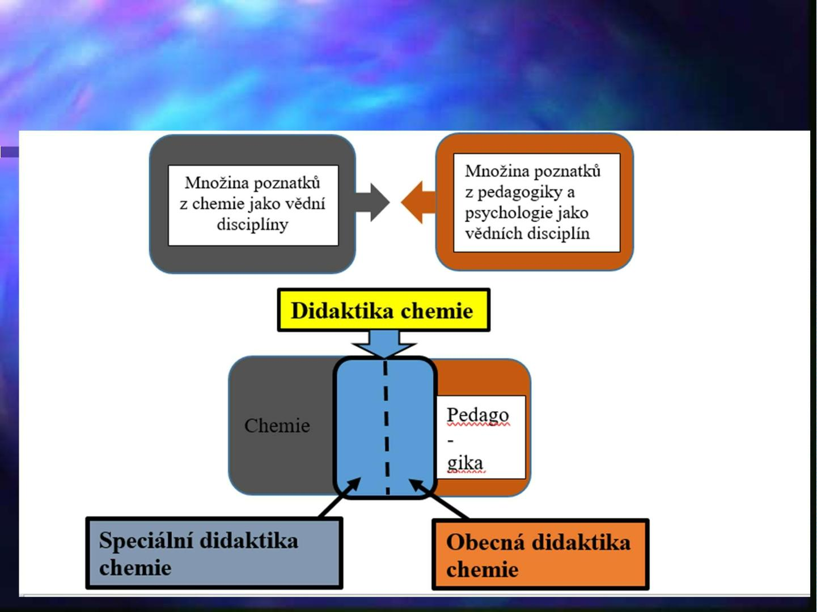
Základní (zjednodušené) schéma
10 / 18

Slide 12
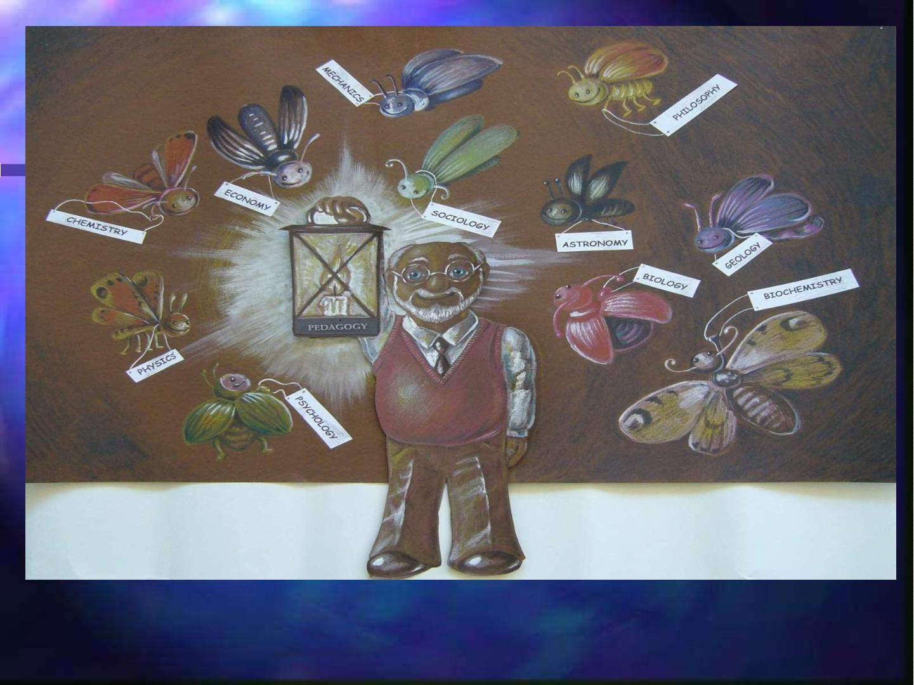
Vztahy oborové didaktiky „Chemie“ k jiným vědám (upraveno dle J.
Tulky)
Zdroj fotografie: archiv autora
11 / 18

Slide 13
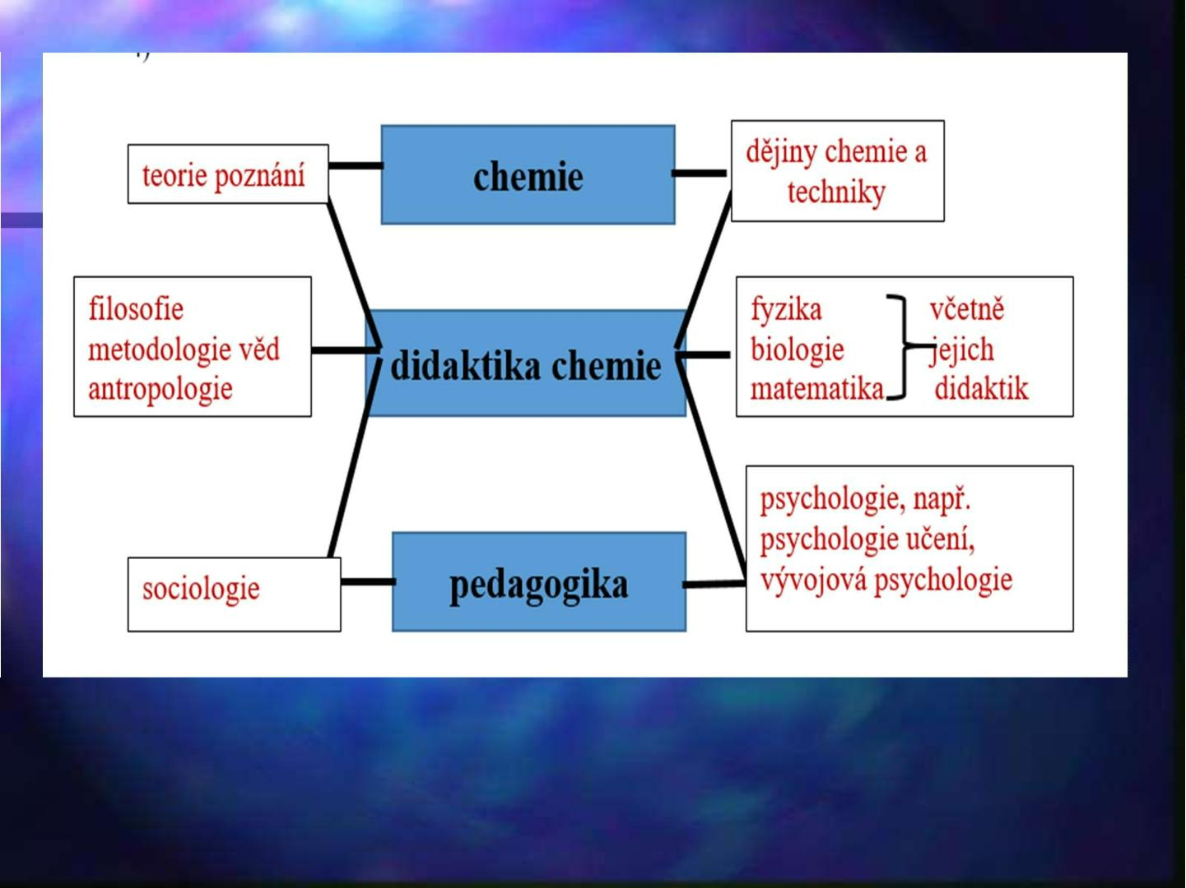
Vztahy oborové didaktiky „Chemie“ k jiným vědám (upraveno
dle W. Kӧhnleina)
12 / 18

Slide 14
Didaktika chemie jako vědní disciplína
■ Didaktika chemie má definovaný předmět, kterým
se zabývá v rámci výzkumné činnosti
■ V rámci interdisciplinarity je považována za
disciplínu hraniční, vztah k dalším disciplínám
jednoznačně definuje a za základní disciplíny jsou
považovány chemie a vědy pedagogické
■ Výše uváděná interdisciplinarita ovlivňuje
významně i metodologii, vychází z metodologie
všech definovaných disciplín, ale je ovlivňována
především metodami pedagogického výzkumu,
protože aktéry vzdělávacího procesu jsou učitel a
žák (žáci)
13 / 18

Slide 15
Didaktika chemie jako vědní disciplína
■ Didaktika chemie má i svoji historii
zdokumentovanou v dostupné literatuře
■ Vzhledem ke vzdělávacímu charakteru
disciplíny je možné pozorovat soustavné
snahy o popularizaci, především ve vztahu
k zainteresované veřejnosti, tj. k učitelům a
rodičům
■ Má a soustavně je upřesňován i její
pojmový aparát
14 / 18

Slide 16
Systém pojetí výuky chemii
■ Učitelská profese vyžaduje především „ovládnutí“
systému kategorií, které tvoří tzv. „pedagogický
prostor“, tj. pomyslný prostor, ve kterém se
odehrává vyučovací proces
■ Vzdělávání chemii je nezbytné považovat za
systematický proces, který je nezbytné co
nejpřesněji zmapovat
■ „Zmapování“ je obtížné vzhledem k otevřenosti a
dynamičnosti tohoto systému, protože jej ovlivňuje
kulturní a společenský vývoj
■ Jeden z pokusů o popis tohoto systému uvádějí
PACHMANN a HOFMANN, 1981 (viz. schéma ⁒)
15 / 18

Slide 17
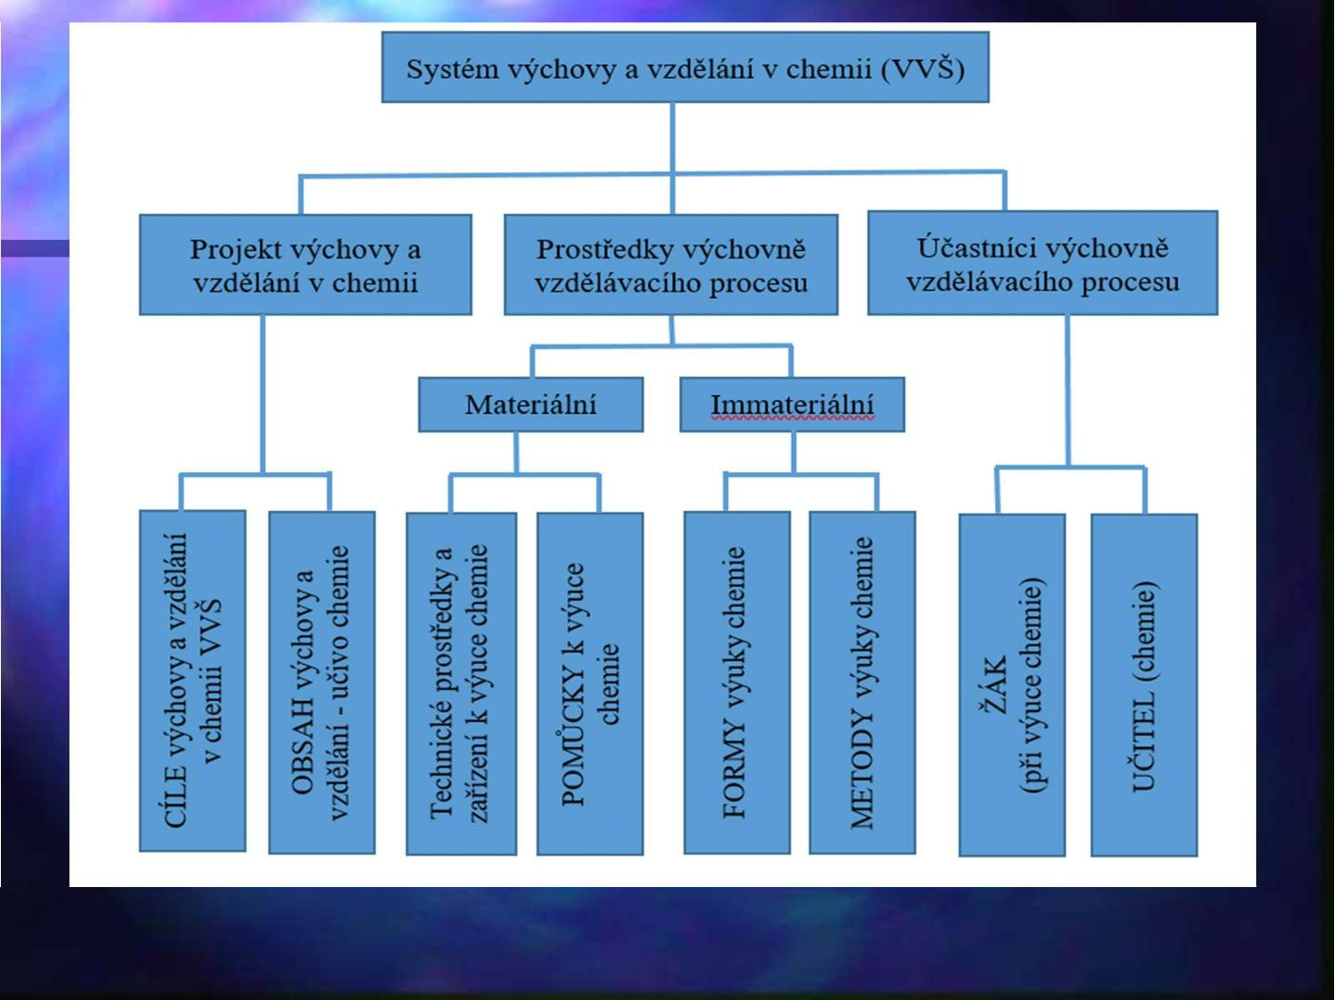
Struktura obecné didaktiky chemie; Převzato z (PACHMANN, E., HOFMANN, V., 1981).
16 / 18

Slide 18
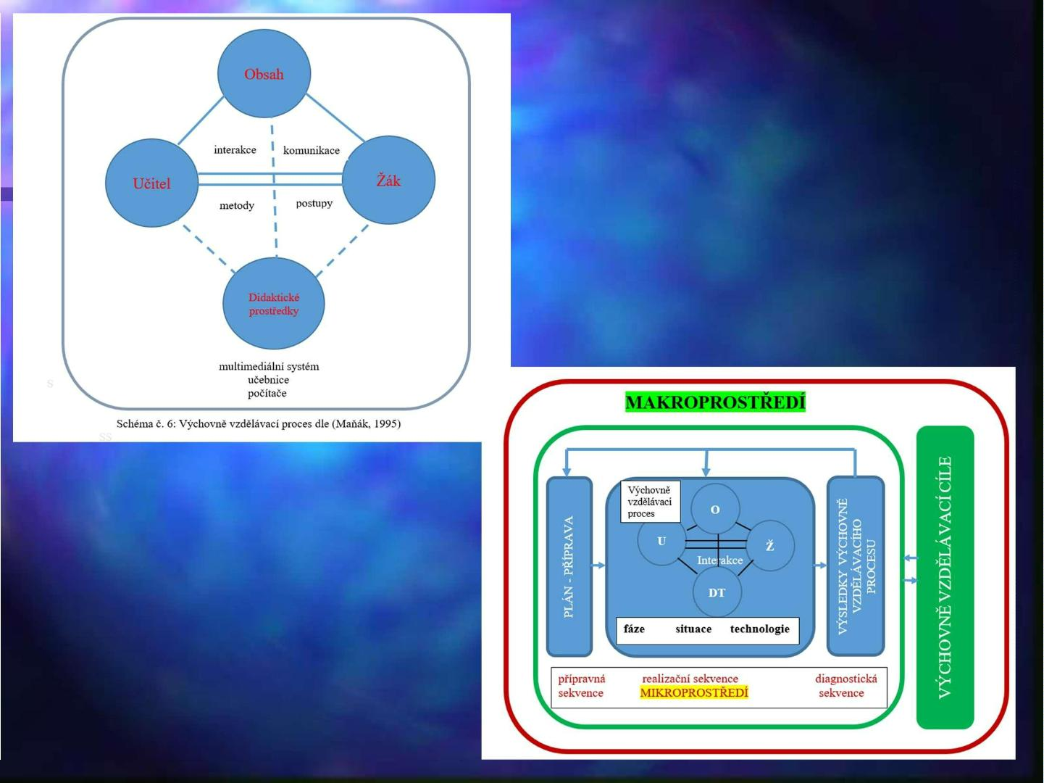
„Pedagogický prostor“
nazývá (Maňák, 1995)
„pedagogickým
prostředím, v němž se
realizuje výchovně
vzdělávací proces“
Obecnější pohled na pedagogické prostředí
převzato z: MAŇÁK, J., (1995): Nárys
didaktiky; MU Brno, 1995, 104 s. ISBN 80-
210-1124-6
17 / 18

Slide 19
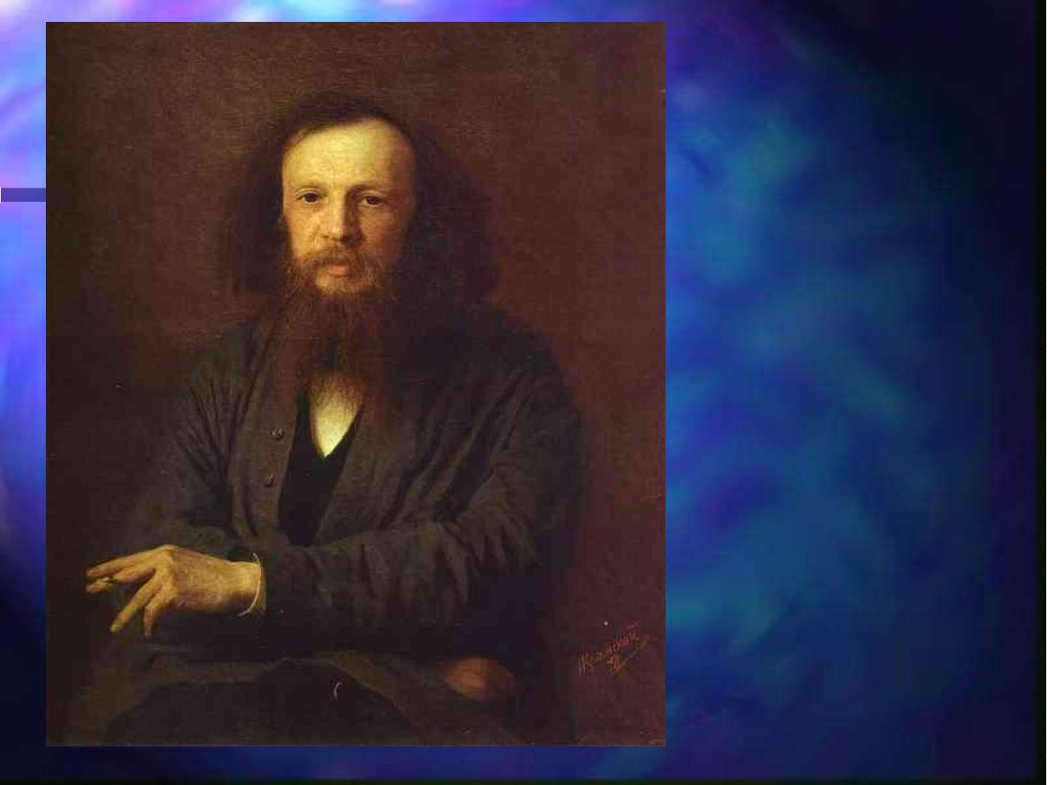
Převzato: Dmitrij
Ivanovič
Mendělejev –
Wikipedie
(wikipedia.org)
18 / 18

